Slide 1
高中職
勞動權益課程
實施計畫
說明會
勞工局 X 教育局
109/12/14
簡報：簡端君 科員

Slide 2
長官致詞

Slide 3
簡 報 大 綱
PART 1
PART 2
PART 3
PART 4
勞權業務簡介
業務推動介紹
常見問答
Q&A

Slide 4

PART 1
勞權業務簡介
INTRODUCTION

Slide 5

勞權業務簡介
STEP 1
STEP 2
STEP 3
STEP 4
GOAL
種籽師資
培訓營
共同備課
入校宣導
勞權
種籽教師
教材編輯
委員會
勞權課程
入班教學
勞權教育
向下扎根
個體資格
集體資格
學生手冊
教師手冊
個體+集體2堂課
小班教學
求職防騙
工作維權
PART 1

Slide 6



業務推動介紹
PART 2
01
種籽師資培訓營
勞權課程實施計畫
02
03
與教育局合作

Slide 7
種籽師資培訓營
01
高中職學校教師
(不限定類科)
對象
報名方式
Google表單
公差代假、課務排代
寒假、暑假 (原則)
時間
地點
研習時數
勞工局 會議室
依實際簽到時數認定

Slide 8
種籽師資培訓營
01
課程分類
證明
基礎：第1次參訓or觀念初階者
進階：回流受訓or觀念完備者
單場次參與6hrs以上者頒發
未來放寬跨場認定，齊同研習時數標準

Slide 9
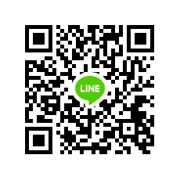

勞權教師LINE群組
交流勞權時事議題
獲得勞權研習資訊
解答疑惑

Slide 10



勞權課程實施計畫
02
2-2 辦理流程
2-4 敘獎
2-1 勞權課種類
2-3 提供協助

Slide 11

個體
3-1 勞權課種類
2-1
勞權課種類
個體
集體
高中職高一
高中職高三
實施對象
上下學期擇一
辦理時間
下學期
2堂課
入班授課
辦理方式
2堂課
入班授課
Notes:
K

Slide 12




109學年教材

Slide 13
勞權課辦理流程
2-2
01
02
03
04
發文調查
(每學期)
各校回傳
教材需求數量
排課表
教材寄送
成果核銷
禮券寄送
各校入班授課

Slide 14
個體課程 流程 |  | 上學期 | 下學期
發文調查 |  | 8月下旬 | 2月中旬
各 校 回 傳 | 教材需求數量 | 9/8前 | 上學期已回傳
 | 課程安排 | 9/15前 | 2/28前
 | 教材寄送 (臨時有需求額外寄) | 10月前 (統計完各校需求數量後) | 上學期已寄
 | 禮券寄送 (臨時有需求額外寄) | 10月下旬前 (統計完各校辦理期程後) | 4月下旬前
成果核銷 |  | 12/15前 | 7/15前
01
02
03
04

Slide 15
集體課程 流程 |  | 下學期
發文調查 |  | 11月初
 | 各校回傳 教材需求數量 | 11/15
 | 課程安排 | 2/28前
 | 教材寄送 (臨時有需求額外寄) | 11/30前
 | 禮券寄送 (臨時有需求額外寄) | 4月下旬前
成果核銷 |  | 7/15前
01
02
03
04

Slide 16
提供 協助
2-3
教材、禮券有提前寄送需求者
可提出
媒合師資

Slide 17



校長
承辦主任
敘獎 (學期認定)
2-4
嘉獎1次
校長函報本府教育局人事室辦理敘獎
每校2-3人，每人嘉獎1次
公立教師由學校依相關規定辦理敘獎
協辦人員

Slide 18





跨局
合作
03
新北市政府勞工局
feat
函轉公文
共同列管
勞權政策協助
共同督導學校
未辦理校所
未派訓校所
學習歷程檔案
校定必修課程商談
說明會召開

Slide 19

PART 3
常見問答
培訓營 FAQ
勞權課 FAQ
成果報告 錯誤態樣

Slide 20

培訓營 FAQ
Q 我適合報名哪種課程?
A【基礎】 完全沒聽過課+對勞動概念薄弱者
【進階】 過去曾參加過本培訓營(個體或集體或基礎課程者)+對勞動概念有一定認識
Q 如時間有配合困難，可否拆分場次或上下午場參加?
A 可以，請於報名表備註欄位說明，方便處理訂餐及講義，避免浪費
Q 可否一個人報名多場?
A 可以，不限定一個人參加幾場
01
02
03

Slide 21
Q 我想上個體or集體，我該上哪種課程?
A 以前課程設計區分個體&集體，現改為基礎&進階
基礎課程→內容仍有個體和集體明顯區分
進階課程→以專題方式講述，不再特別區分個體或集體(兩者皆會兼及講授)
Q 已有個體(集體)資格，需要集體(個體)資格，我要聽哪種課程?
A 建議上 基礎1場次+進階擇1場次
培訓營 FAQ
04
05

Slide 22
Q 教材數量要填報幾本?
A 教材設定回收使用(隨班使用)，請勿填報實際學生人數。
Q 勞權課是否為強制辦理性質?
A 為本府重要政策，屬於鼓勵辦理性質。
未配合推動學校，列為列管名單，視為優先輔導對象。
Q 可否以融入平時公民課之方式辦理?
A 非計畫認列方式。勞動知識內容較多，仍建議以額外2堂課之方式加強。
勞權課 FAQ
01
02
03

Slide 23
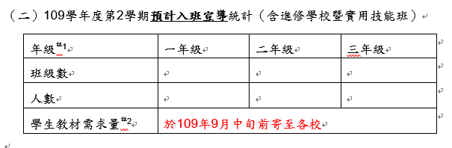
勞權課 FAQ
原則
例外
記得填教材數量

Slide 24
Q 可否以講座方式代替?
A 不建議，計畫設定以小班式教學推動，演講方式恐影響授課效果。
Q 現有課程確有困難排入，無法辦理怎麼辦?
A 可將實施困難回報勞工局，將提供輔導&資源協助。
Q 集體課程是什麼? 高中屬於授課範圍嗎?
A 109-2開始，將高中納入授課範圍(以往範圍為高職及綜高)。
勞權課 FAQ
04
05
06

Slide 25
勞權新政策
109-2開始
集體課程，將高中納入授課範圍

Slide 26
Q 個體課程是每學期都要辦嗎?
A 上下學期擇一辦理即可。
Q 授課的老師有特定資格嗎? 校內缺乏可授課的老師
A 接受培訓營培訓之師資即擁有授課資格。
若校內缺乏師資，可向勞工局提出幫忙媒合講師之需求。
勞權課 FAQ
07
08
Notes:
授課資格:基礎+進階*1
不想去設定要每隔多久回來受訓才能保留資格

Slide 27
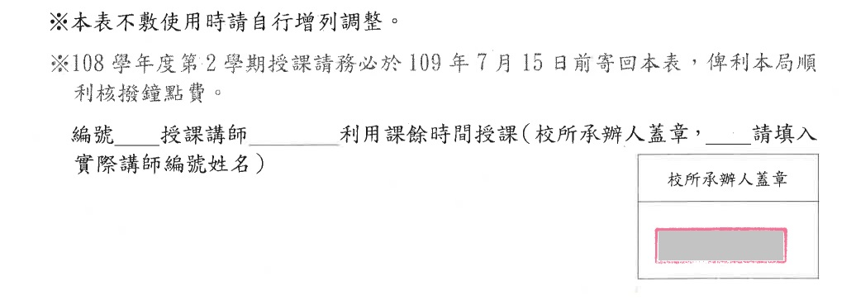
成果報告 錯誤態樣分享
【成果報告表】未寫明「編號__~__授課講師OOO利用課餘時間授課」
01

Slide 28
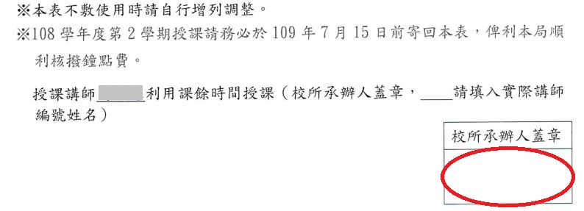
成果報告 錯誤態樣分享
【成果報告表】校所承辦人漏蓋章
02

Slide 29
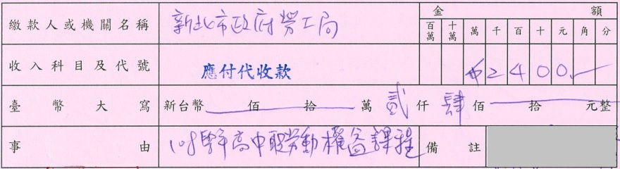
成果報告 錯誤態樣分享
【收款收據】事由欄位未寫「（個體/集體勞動）講師鐘點費」
03

Slide 30
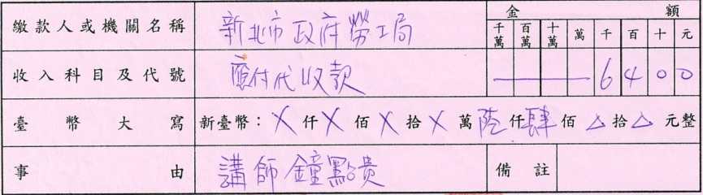
成果報告 錯誤態樣分享
【收款收據】事由欄位未寫
「新北市109學年度高中職勞權課程（個體/集體勞動）」
04

Slide 31
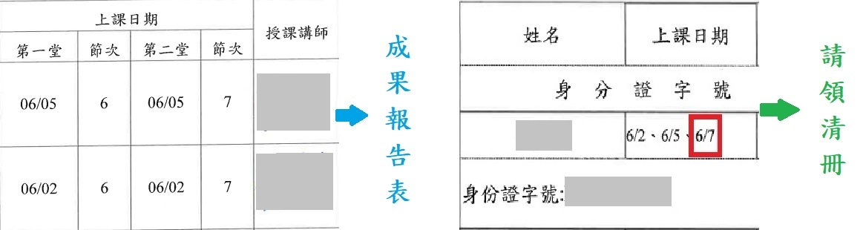
成果報告 錯誤態樣分享
【成果報告表】與【請領清冊】上課日期不一致
05
成果報告表
請領清冊

Slide 32
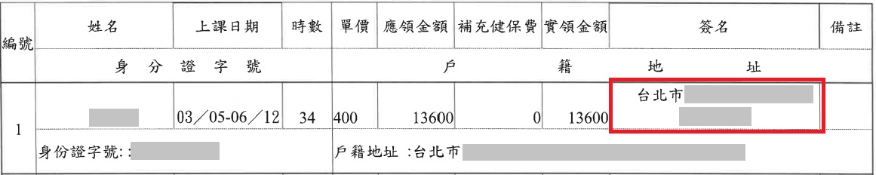
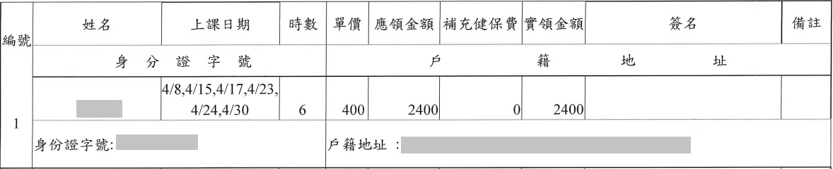
成果報告 錯誤態樣分享
【請領清冊】簽名欄位誤植「戶籍地址」或「漏簽名」
06

Slide 33
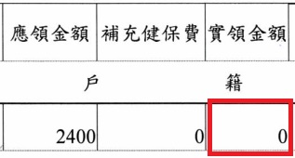
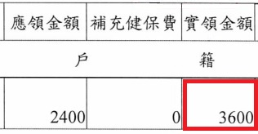
成果報告 錯誤態樣分享
【請領清冊】實領金額有誤（基本上會與同表之應領金額一致）
07

Slide 34
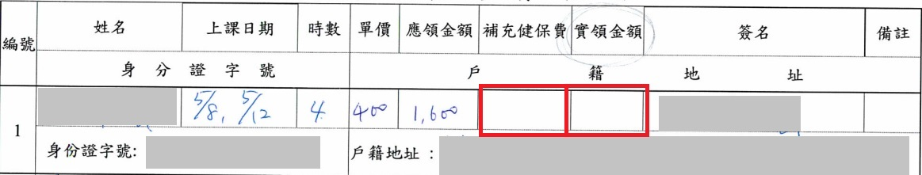
成果報告 錯誤態樣分享
【請領清冊】未填寫補充健保費＆實領金額
08
Notes:
補充保費>22000

Slide 35
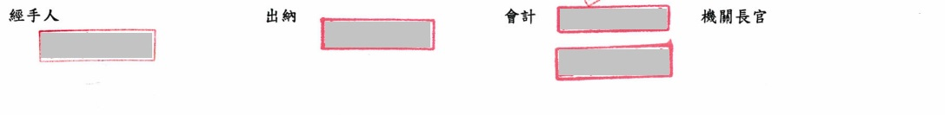
成果報告 錯誤態樣分享
【請領清冊】漏章問題
09

Slide 36
成果報告 錯誤態樣分享
成果報告表寄到21樓教育局
10
請寄到勞工局
新北市板橋區中山路1段161號7樓(勞工局) 勞工組織科

Slide 37
最後，有一些話
想跟各位老師說….

Slide 38

知道學校實務執行上有很多困難…..

Slide 39

各類通識課程、升學壓力、108課綱新制適應

Slide 40



但勞動權益與各行各業息息相關

Slide 41


不論是藍領或白領勞工

Slide 42

老闆或員工

Slide 43




只是很怕大家遇到過勞、扣薪、職災

Slide 44
不知道該找誰幫忙？ 算了吧….

Slide 45


所以這是我們推動勞權教育的初心

Slide 46
THIS WAY
THIS WAY
教育是條長遠的路

Slide 47

辦學效果需要時間累積

Slide 48


但經得起時間檢驗

Slide 49

希望和各位老師一起努力

Slide 50
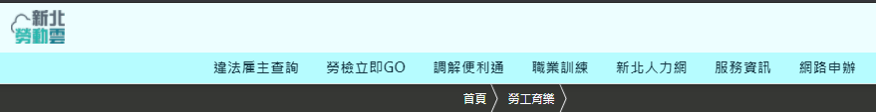
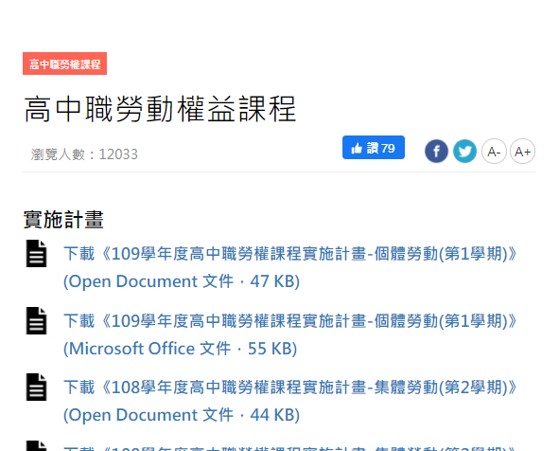

今日簡報下載
高中職勞動權益課程

Slide 51
PART 4
Q & A

Slide 52

THANKS

